Slide 1




Composite (Bileşik) Tasarım Deseni
İleri Programlama Dersi
http://youtube.com/bmdersleri
Hazırlayan ve Sunan: Fatma Kahraman 1811404059
Tarih : 08/06/2021
Sürüm : v2
Ders Yürütücüsü : Doç. Dr. İsmail KIRBAŞ

Slide 2

İçindekiler
Composite (Bileşik) deseni nedir?
Bileşik Tasarım Deseni Ne Zaman Kullanılır?
Bileşik Tasarım Deseninin Yapısı
Bileşik Tasarım Deseninin UML Diyagramı
Composite Örneği-1
Composite Uygulama Örneği-1
Composite Uygulama Örneği-2
Sonuç
Kaynaklar
http://youtube.com/bmdersleri

Slide 3
Composite Design Pattern? (Bileşik Tasarım Deseni)
Composite tasarım kalıbı tekil component ve birbirinden farklı componentler grubunun hiyerarşik bir yapıda benzer şekilde hareket etmesini yani kendi içlerinde birbirlerinden farklı olan bir grup nesnenin sanki tek bir bütün nesneymiş gibi kullanılmasını bileşik kalıp sağlar.
Bileşik kalıpların görevi, nesneleri bir ağaç yapısında birleştirip uygulamanın genelindeki parça bütün ilişkisini yeniden düzenleyip şekillendirmektir.

Slide 4
Composite Design Pattern? (Bileşik Tasarım Deseni)
Peki bu tanımdan anlamamız gereken nedir?
Elinizde bir class nesnesi olsun ve bu classın gerçekleştireceği bir fonksiyonalite. Aynı fonksiyonaliteyi bu class nesnelerinin oluşturduğu bir grup da gerçekleştirebilecek olsun ve hatta aynı parenttan türeyen başka class nesnelerinin oluşturduğu bir grup da olabilir ve siz de nesneler grubunun bu fonksiyonaliteyi belli bir düzen içerisinde aynı tekil nesne gibi gerçekleştirmesini istiyorsunuz. İşte bu gibi durumlarda kullanabileceğimiz en uygun tasarım deseni composite tasarım desenidir.

Slide 5
Bileşik Tasarım Deseni Ne Zaman Kullanılır?
Yazılımcı, kullanıcının isteği doğrultusunda aynı türden veya farklı türlerden bir nesne topluluğu kullanmak zorunda ise, karmaşadan ve karışıklıktan kurtulmak için bileşik kalıp kullanabilir.
Düzensiz bir nesne yapısı ve bu nesnelerin birleşimi olduğunda kullanılabilir.
Client tekil nesne ve nesne grupları arasındaki farklılıkları görmeksizin işlem yapmak istediğinde kullanılabilir.
Nesneler grubundaki tüm nesnelerin bir düzen içerisinde aynı işi yapması gerektiğinde de kullanılabilir.

Slide 6
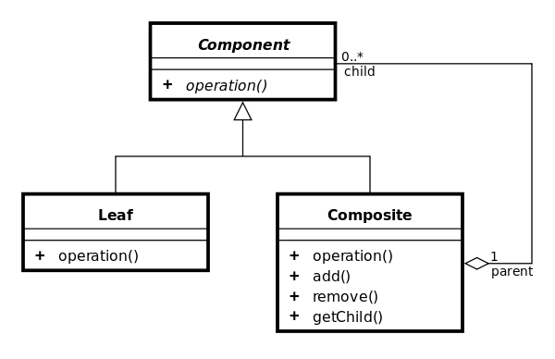
Bileşik Tasarım Deseninin Yapısı
Bileşen(Component)
Bileşikler için temel soyut tanımlamalardır.
Bileşik işlemi için nesnelerin ara yüzünü oluşturur.
Tüm sınıfların ara yüzündeki varsayılan davranışı gerçekleştirir.
Yavru bileşenlere ulaşmamızı ve onları kontrol etmemizi sağlamak için bir ara yüz tanımlar.
Yaprak (Leaf)
Bileşik işleminde yavru nesneleri temsil eder.
Tüm bileşen metodları yapraklar tarafından tamamlanır.
Bileşik (Composite)
Yaprakları olan bileşenleri temsil eder.
Çocuklarını yönlendiren metodları gerçekleştirir.
Genelde çocuklarını görevlendirerek bileşik metodlarını gerçekleştirir.

Slide 7
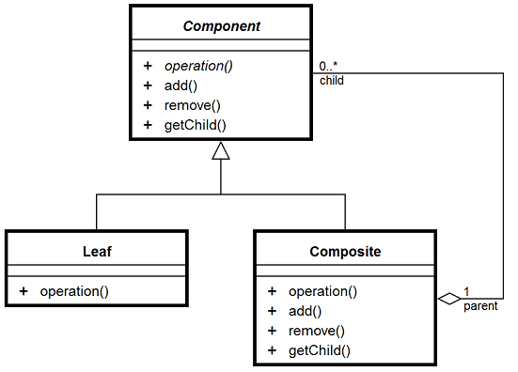
Bileşik Tasarım Deseninin UML Diyagramı
Component, kompozisyondaki nesneler için arabirimi bildirir. Gerekirse, component tüm sınıflar için ortak olan varsayılan davranışı uygular.
Leaf, komposizyondaki yaprak(uç) kısımları temsil eder.
Composite , çocuklu bir bileşeni, bir ağaç dalını temsil eder. Ayrıca çocukları işlemek için yöntemler de uygular.

Slide 8
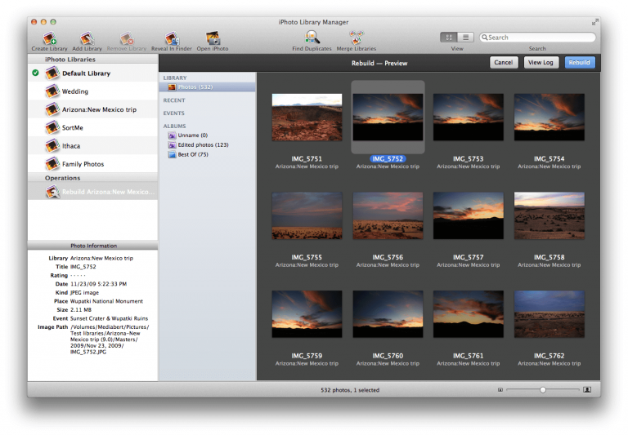
Composite Örneği -1
Bir fotoğraf albümü oluşturduğumuzu düşünün. Bu fotoğraf albümünün özelliği her fotoğraf albümünde olduğu gibi bir fotoğrafın ismine tıklandığında o fotoğrafı göstermesi ve albüm ismine tıklandığında da o albümdeki fotoğrafların hepsini göstermesi.
Buradan anlayacağınız üzere bu senaryodaki leaf’imiz tekil bir fotoğraf.
Composite’imiz ise fotoğraf albümüdür.

Slide 9

Composite Örneği -1 (devam)
Buradan anlayacağımız üzere hem tekil fotoğraf hem de fotoğraf albümündeki tüm fotoğraflar aynı anda ekranda gösterilme gibi bir fonksiyonaliteye sahiptir. Senaryoyu biraz daha kalıplaştırırsak , bu senaryoda composite tasarım kalıbı kullanmak istediğimizde kurgu aşağıdaki gibi olacaktır.
Leaf : Tekil Fotoğraf
Composite : Fotoğraf albümü
Operation : Fotoğrafın açılması ve
görüntülenmesi

Slide 10
Composite Uygulama Örneği-1
Yukarıda anlatılan tanımı biraz daha somutlaştıralım.
Bir asker düşünün, bu asker bizim tekil bir nesnemiz olacak ve generalden emir aldığı zaman uygulamakla yükümlü, aynı zaman da bu askerlerin bir araya gelerek oluşturduğu tabur da yani nesneler topluluğu da generalden emir aldığında uygulamakla yükümlüdürler.
Buna ilaveten yine asker olan yani aynı parenttan türeyen daha üst rütbeli askerler de mesela subay, albay vs. gibi rütbeler de generalden emir aldığında uygulamakla yükümlüdürler. İşte bu gibi bir hiyerarşinin düzenlenmesinde composite tasarım deseni kullanabiliriz.

Slide 11
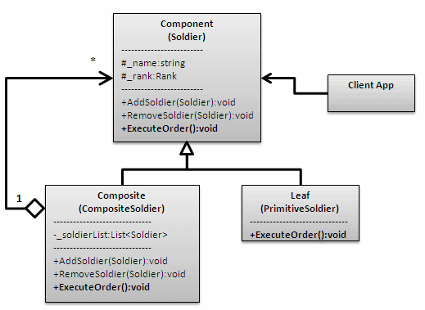
Composite Uygulama Örneği-1 (devam)
Leaf: PrimitiveSoldier leaf tipimiz olacaktır.
Component: Organizasyondaki herkes bir askerdir (Soldier) ki buda bizim Component tipimiz ile ifade edilmektedir
Composite: Composite tipimiz(CompositeSoldier) isterse kendi içerisinde birden fazla başka Component) tiplerini içerebilmelidir.

Slide 12
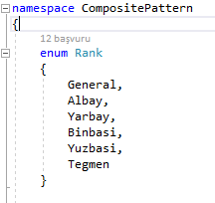
Composite Uygulama Örneği-1 (devam)
Şimdi örneğimizi kod üzerinden inceleyelim.
İlk başta CompositePattern namespace ile uygulama sayfamızı oluşturuyoruz.
enum Rank ile Rütbelerimizi oluşturuyoruz.

Slide 13
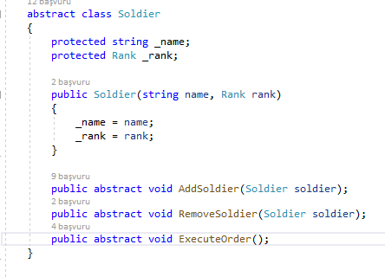
Composite Uygulama Örneği-1 (devam)
Soldier sınıfımızı oluşturuyoruz. Soldier sınıfı bizim için Component sınıfı olacaktır.
Soldier sınıfı içerisinde asker isimleri ve rütbe değerlerini alacaktır.
Asker ekleme ve silme işlemleri de bu kısımda olacaktır.
ExecuteOrder() ise hem Leaf hem de Composite tipi için uygulanacak olan fonksiyondur.

Slide 14
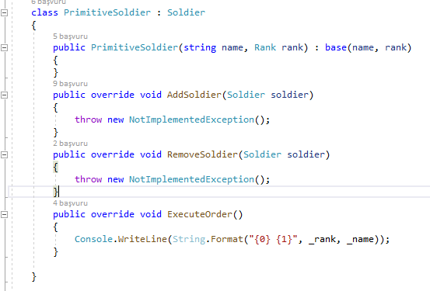
Composite Uygulama Örneği-1 (devam)
PrimitiveSoldier sınıfı Soldier sınıfından miras alan leaf sınıfıdır.
Bu kısımda AddSoldier ve RemoveSoldier fonksiyonlarının leaf için bir anlamı yoktur.
ExecuteOrder() fonksiyonunun leaf için anlamı vardır.

Slide 15
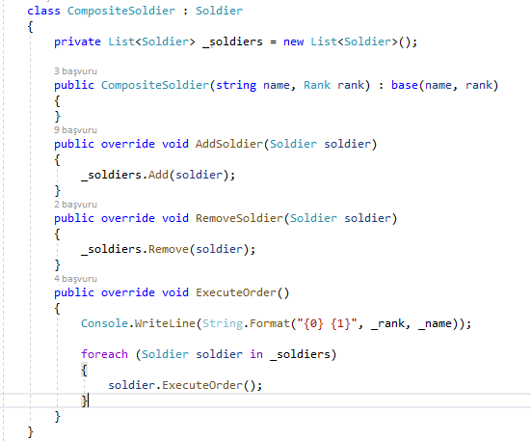
Composite Uygulama Örneği-1 (devam)
Bu kısım Composite sınıfı olacaktır. Ve CompositeSoldier sınıfı Soldier sınıfından miras almaktadır.
Composite tip kendi içerisinde birden fazla Component tipi içerebilir. Bu tipleri bir liste içerisinde tutabilir.
Composite tipin altına bir Component eklemek için kullanılır.
Composite tipin altındaki liste içerisinden bir Component tipinin çıkartmak için kullanılır.
Önemli nokta. Composite tip içerisindeki bu operasyon, Composite tipe bağlı tüm Component'ler için gerçekleştirilir.

Slide 16
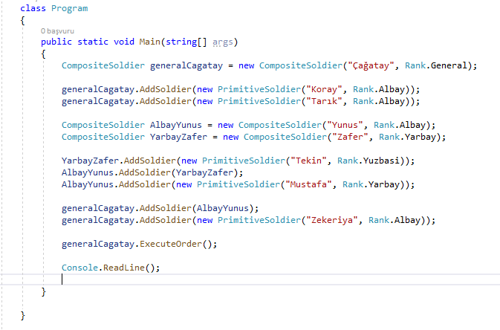
Composite Uygulama Örneği-1 (devam)
Root oluşturulur.
Root altına Leaf tipten nesne örnekleri eklenir.
Composite tipler oluşturulur.
Composite tipe bağlı primitive tipler oluşturulur.
Root' un altına Composite nesne örneği eklenir.
Root için ExecuteOrder operasyonu uygulanır. Buna göre root altındaki tüm nesneler için bu operasyon uygulanır.

Slide 17
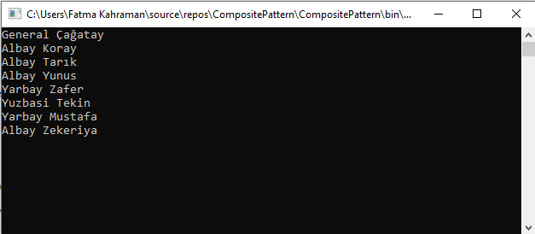
Composite Uygulama Örneği-1 (devam)
Görüldüğü gibi emir modeli general üzerinden uygulandığı için organizasyonda generale bağlı olan herkese iletilebilmektedir.
Buradan anlaşıldığı üzere AddSoldier ve RemoveSoldier metodu leaf sınıfımız olan PrimitiveSoldier için anlamsızdır. Bu sebepten composite tasarım deseninde interface segregation prensibine aykırı bir durum da söz konusudur.

Slide 18
Composite Uygulama Örneği-2
Bilgisayar
Kabin/Kasa
Hard Disk
Anakart
Çevre Birimleri
Klavye
CPU/İşlemci
RAM/Bellek
Fare
Burada bir bilgisayar toplamak istediğimizi düşünelim. Bildiğimiz gibi bir bilgisayar, yandaki şemada gösterildiği gibi birbirine entegre edilmiş birkaç parça veya öğeden oluşur.
Yandaki şemada gösterildiği gibi, her şey bir nesnedir. Yani burada Bilgisayar, Kabin, Çevre Birimleri, Sabit Disk, Ana Kart, Fare, Klavye, CPU, RAM vb. hepsi birer nesnedir.

Slide 19
Composite Uygulama Örneği-2 (devam)
Bilgisayar
Kabin/Kasa
Hard Disk
Anakart
Çevre Birimleri
Klavye
CPU/İşlemci
RAM/Bellek
Fare
Bileşik nesne, diğer nesneleri içeren bir nesnedir. Hatırlamanız gereken nokta, bir bileşik bileşen, başka bileşik nesneler de içerebilir. Başka hiçbir nesne içermeyen nesne, basitçe bir yaprak nesnesi olarak ele alınır.
Örneğimizde Bilgisayar, Kabin, Çevre Birimleri, Ana Kartlar bileşik nesneler iken Sabit Disk, CPU, RAM, Fare ve Klavye aşağıdaki şemada gösterilen yaprak nesnedir.

Slide 20
Composite Uygulama Örneği-2 (devam)
Bilgisayar
Kabin/Kasa
Hard Disk
Anakart
Çevre Birimleri
Klavye
CPU/İşlemci
RAM/Bellek
Fare

Slide 21
Sonuç
İstemciler nesnelerin bileşimleri ve tek tek nesneler arasındaki farkı yok saydığında Bileşik Tasarım Desenini kullanılmalıdır.
Programcılar birden çok nesneyi aynı şekilde kullandıklarını ve genellikle her birini işlemek için neredeyse aynı koda sahip olduklarını fark ederse, o zaman bileşik iyi bir seçimdir; bu durumda ilkelleri ve composite leri homojen olarak ele almak daha az karmaşık olacaktır.

Slide 22
Kaynaklar
Composite Design Pattern ( http://cagataykiziltan.net/tr/tasarim-kaliplari-design-patterns/3-yapisal-tasarim-desenleri/composite-tasarim-deseni/ )
Composite Pattern ( https://en.wikipedia.org/wiki/Composite_pattern )
Bileşik Tasarım Kalıbı
(https://bidb.itu.edu.tr/seyir-defteri/blog/2013/09/08/bile%C5%9Fik- tasar%C4%B1m-kal%C4%B1b%C4%B1-(composite-design-pattern) )
Composite Design Pattern
( https://www.turkayurkmez.com/composite-design-pattern/ )
https://dotnettutorials.net/lesson/composite-design-pattern/
http://youtube.com/bmdersleri

Slide 23
İlginiz için teşekkürler…
İleri Programlama Dersi
http://youtube.com/bmdersleri
Hazırlayan ve Sunan : Fatma Kahraman 1811404059 E-posta : fkahraman@gmail.com
Tarih : 08/06/2021
Sürüm : v2
Ders Yürütücüsü : Doç. Dr. İsmail KIRBAŞ

